Slide 1
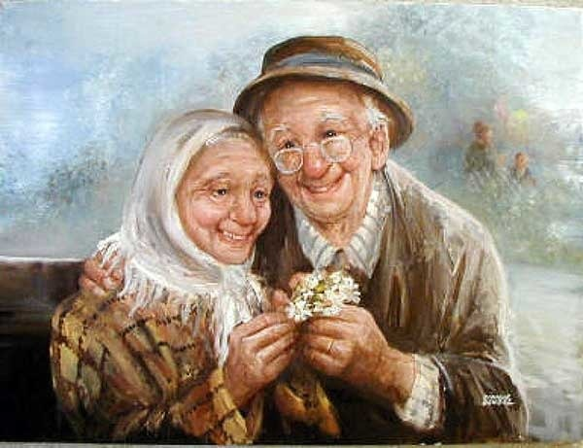
Кагальницкая МЦБ – пожилым людям

Slide 2
Сегодня очень часто люди преклонного возраста ощущают дефицит духовного общения. Далеко не каждому удается пойти в театр, кино. Иное дело – Центр социального обслуживания пенсионеров и инвалидов для пожилых – это место где они чувствуют себя нужными, уважаемыми, где им дают возможность получить новые знания, поделиться своими знаниями, опытом, житейской мудростью. Здесь многие из них находят единомышленников.
Обслуживание пенсионеров, инвалидов, внимание к людям с ограниченными возможностями, - направление наиболее распространенное в нашей совместной деятельности.

Slide 3
Центр социального обслуживания пенсионеров и инвалидов совместно с Кагальницкой межпоселенческой центральной библиотекой обеспечивают оперативный бесплатный доступ к социально-значимой информации для пенсионеров и инвалидов, плодотворно организуют досуг пожилых людей и инвалидов, проводят праздники, вечера- встречи, доставляют книги на дом.

Slide 4
Кагальницкая МЦБ организовывает мероприятия для людей пожилого возраста по различным темам, на которых знакомит с новинками литературы, о выдающихся деятелях литературы, истории, культуры, обеспечивает активное участие самих пенсионеров в мероприятиях.
В рамках реализации программы «Народный университет» по обучению лиц пенсионного возраста на базе Центра социального обслуживания пенсионеров библиотекой проводятся мероприятия по различным направлениям и формам : лекции, тематические вечера, круглые столы, экскурсии в библиотеку.
Организация обучения предполагает в течении года занятия
1 раз в неделю, в среду с 11.00ч. до 12.00ч.

Slide 5
В День пожилого человека мы с особой душевной теплотой вспоминаем о тех, кто нас растил, учил, помогал выстоять в трудных жизненных ситуациях – о людях старшего поколения.

Slide 6
«Мудрой осени счастливые мгновенья»

Slide 8
праздник «Не беда, что года, убегая, оставляют виски в серебре»

Slide 9
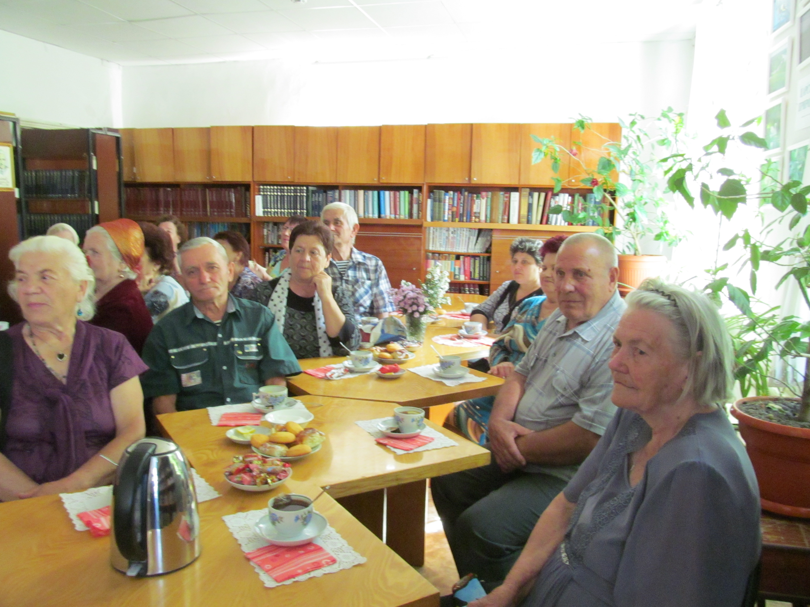

Slide 10
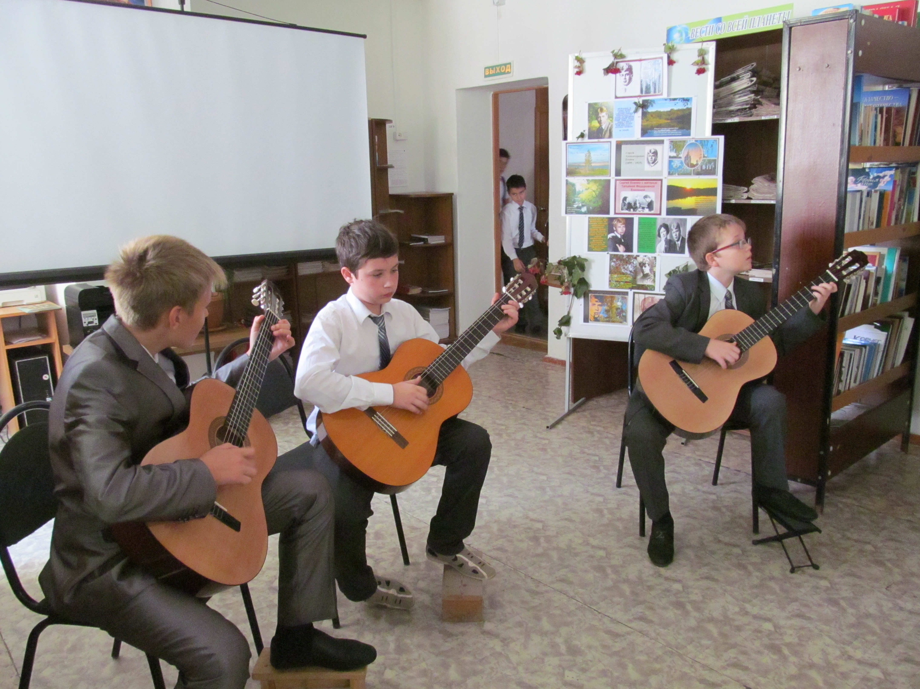

Slide 11
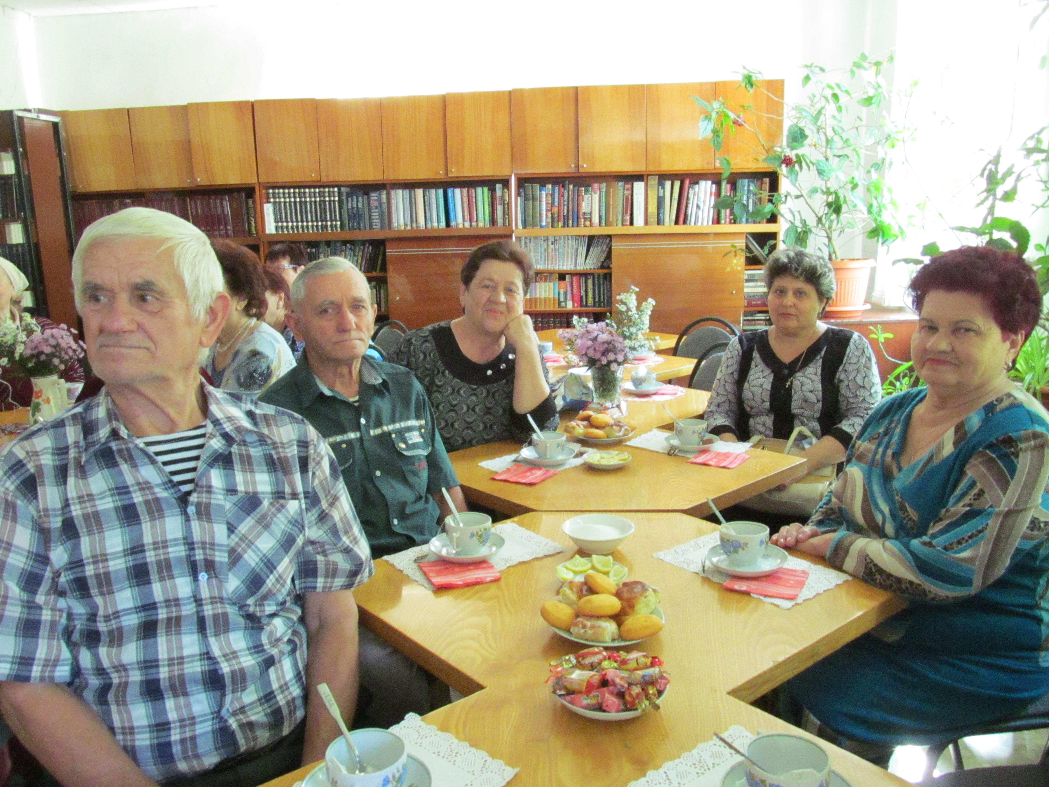

Slide 12
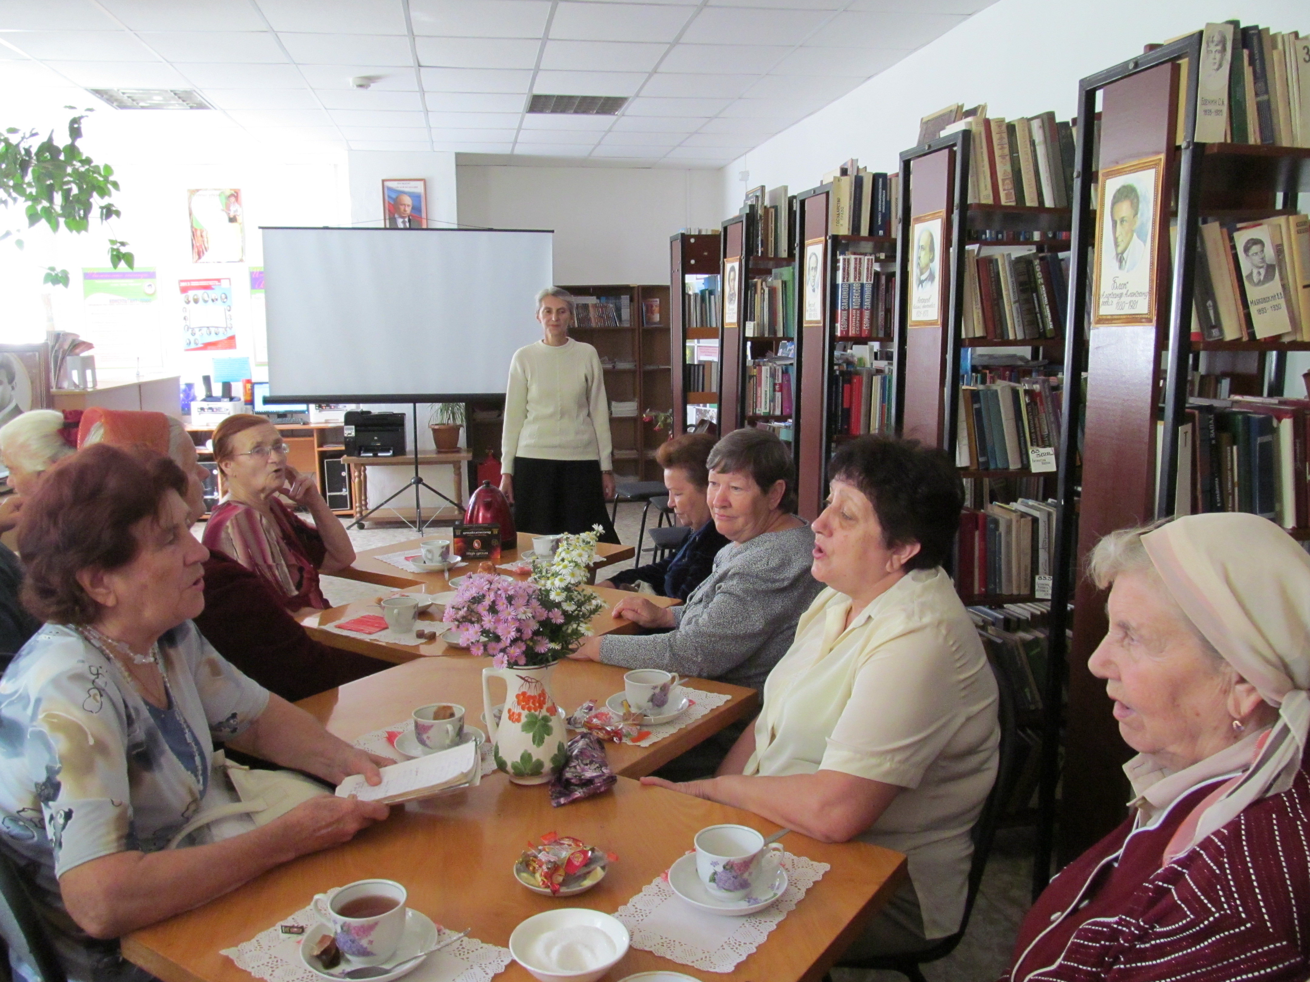

Slide 13
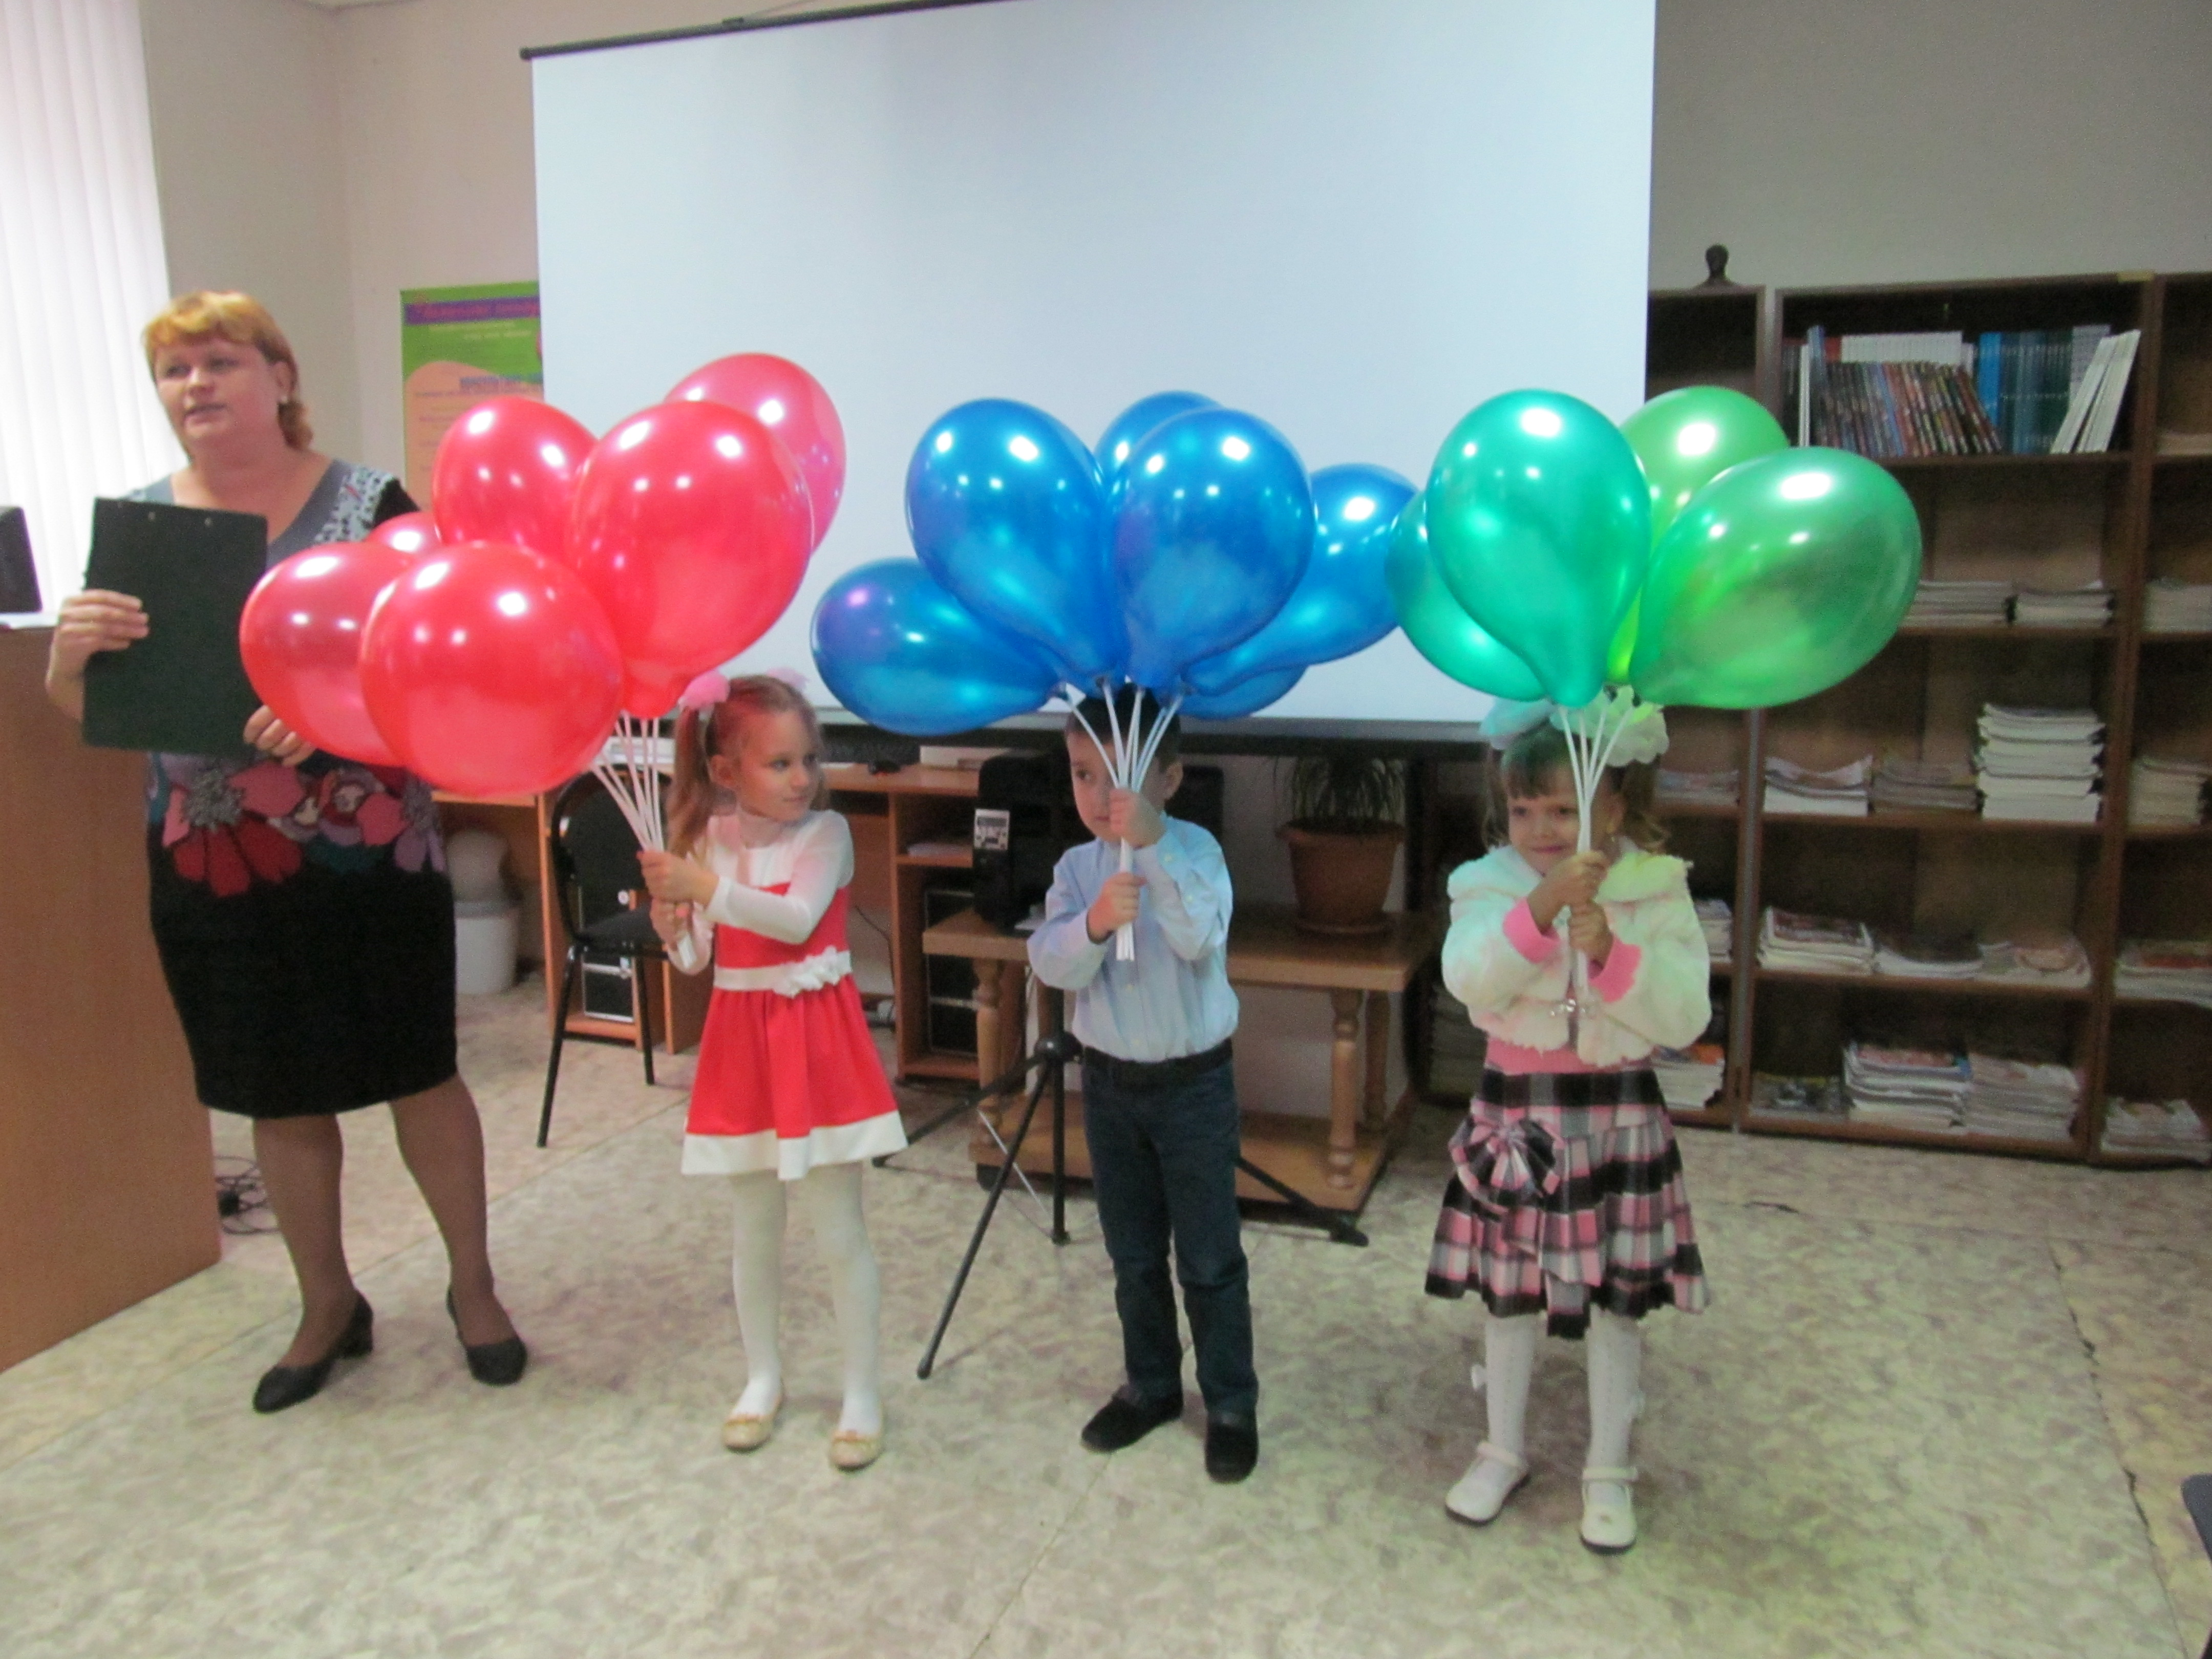

Slide 14
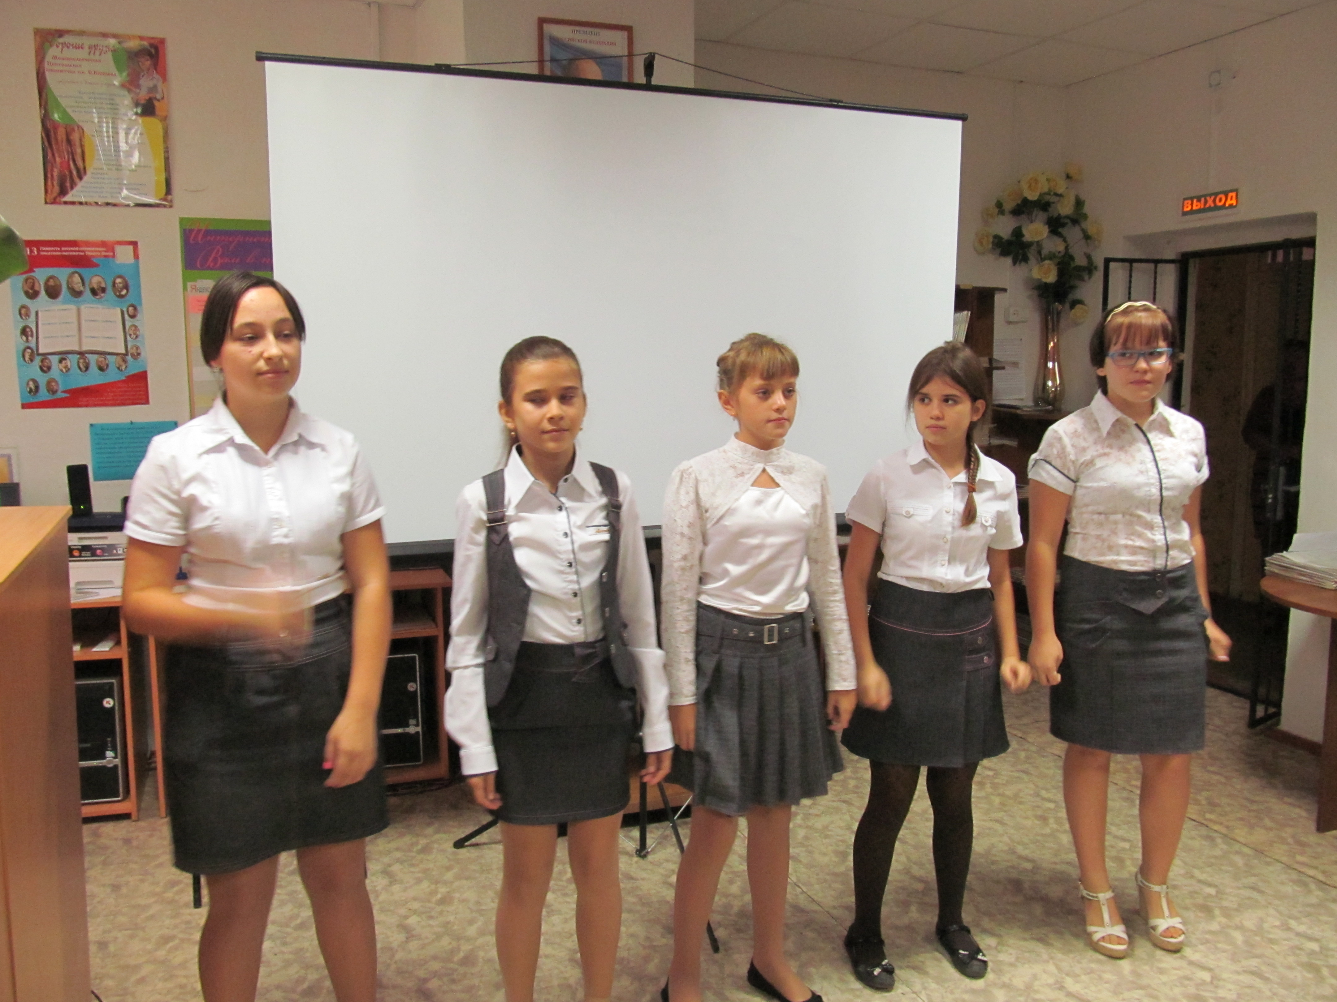

Slide 16
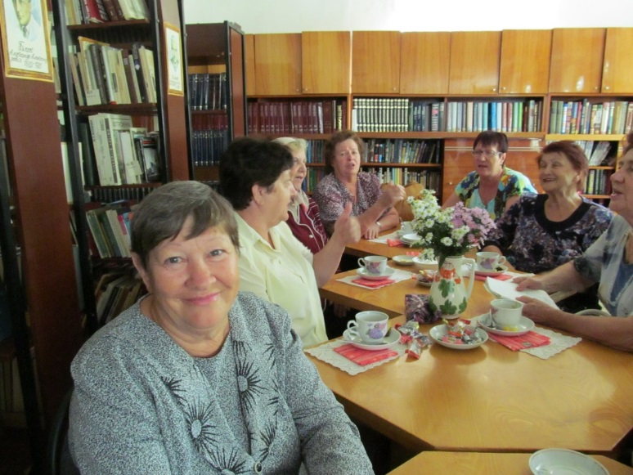
На литературно-музыкальную гостиную «Принимаем возраст с гордостью» работники Кагальницкой межпоселенческой центральной библиотеки пригласили посетителей Народного университета « Третий возраст», друзей и активных пользователей библиотеки .

Slide 17
Праздник — День пожилых людей. «В природе есть златая осень, а в жизни возраст золотой».

Slide 18
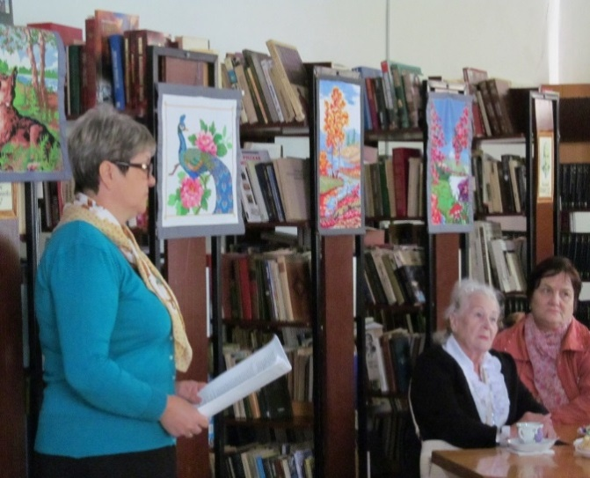
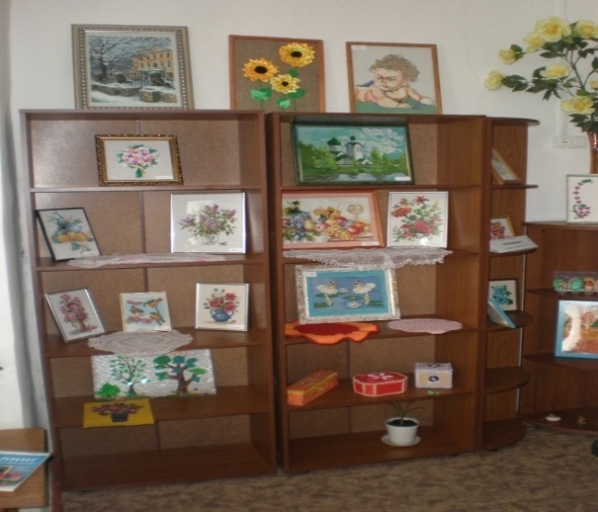
Выставка народных умельцев
« Рукотворная услада»

Slide 19
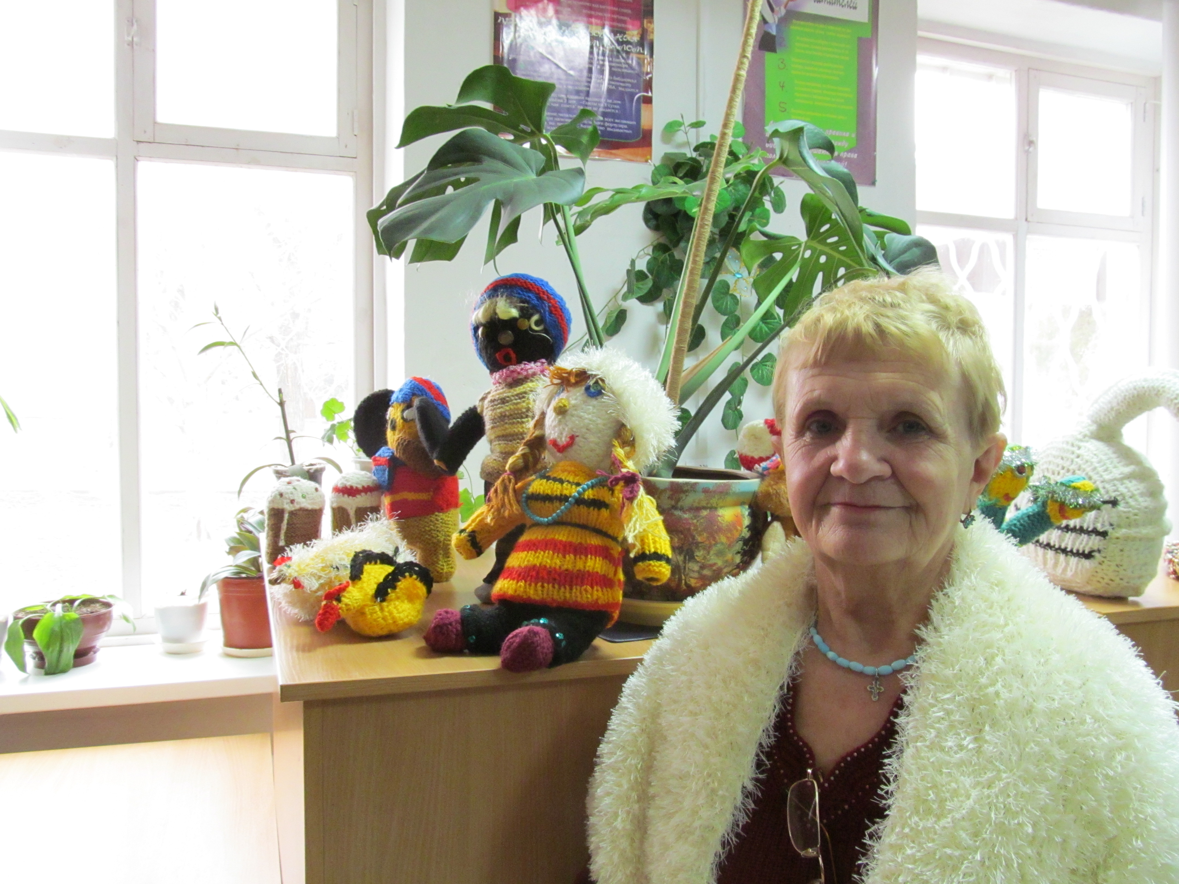

Slide 20
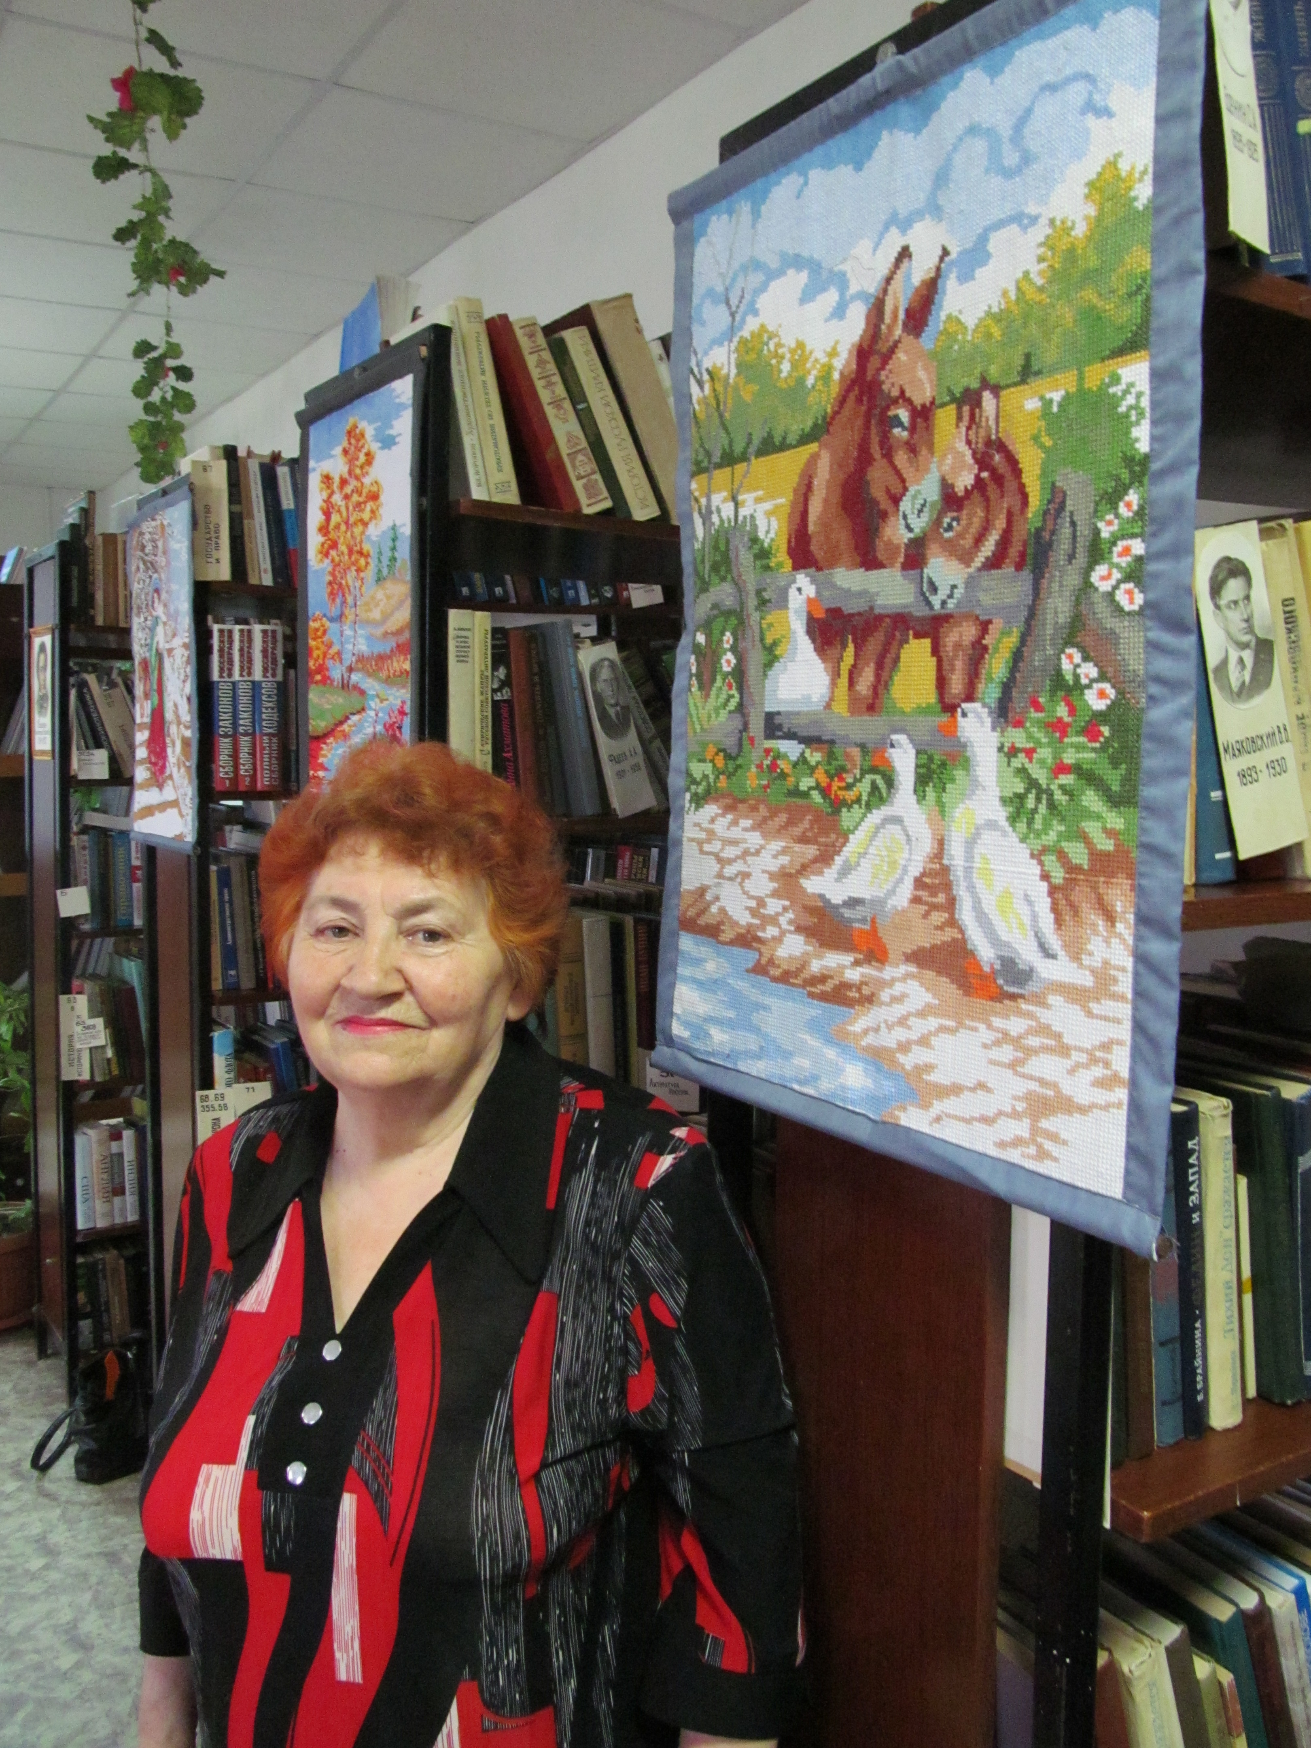

Slide 21
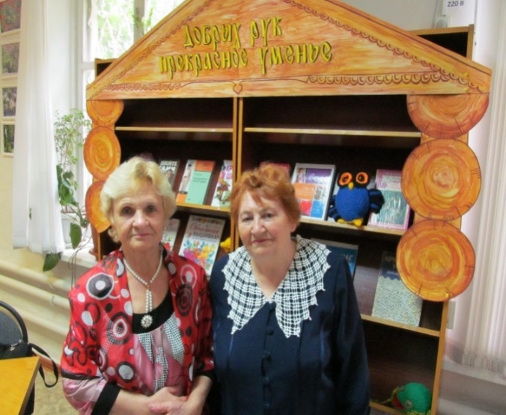
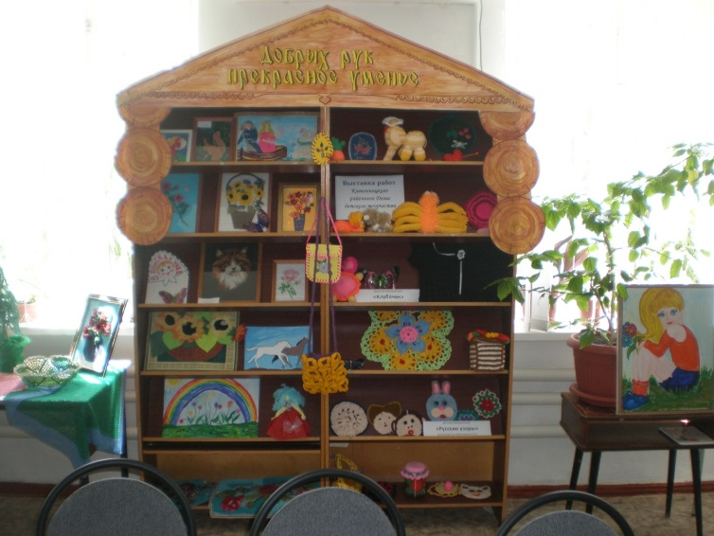
« Добрых рук прекрасное уменье»
Выставка народных умельцев

Slide 22
Акция «Капелька добра»
в ходе которой работники Кагальницкой межпоселенческой центральной библиотеки обслужили пожилых людей на дому, выразили искренние слова благодарности и уважения своим читателям за то, что они изо дня в день с убежденностью и верой сохраняют любовь к книге.

Slide 23
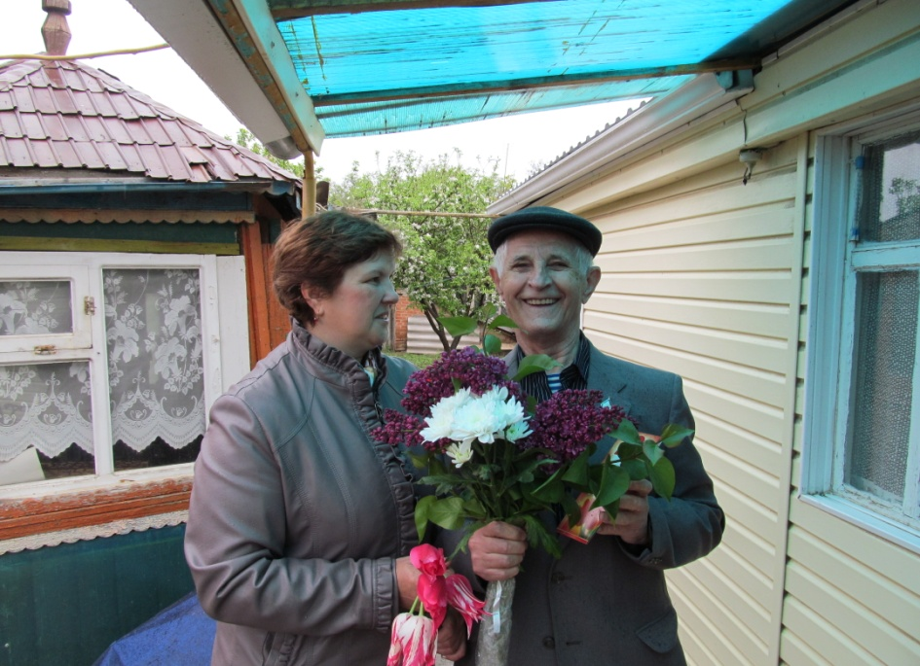
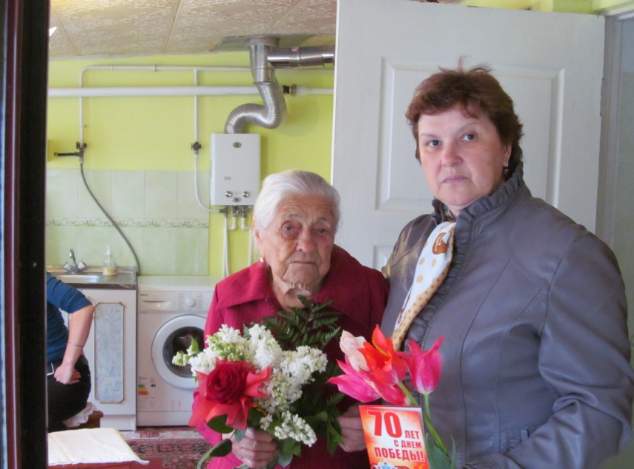
Акция « Букет ветерану»

Slide 24
Чужинову А.В. с Днем пожилого человека поздравляет Директор МБУК КР МЦБ Вьюркова Е.В

Slide 25
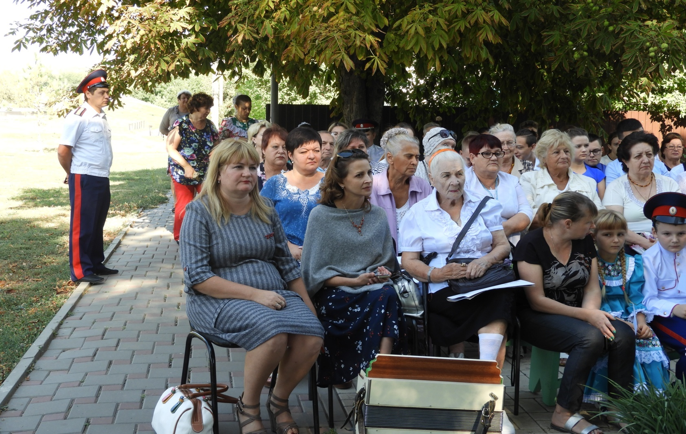
Литературно-краеведческий праздник
« О станице с любовью»
к 210-летию основания ст.Кагальницкой

Slide 26
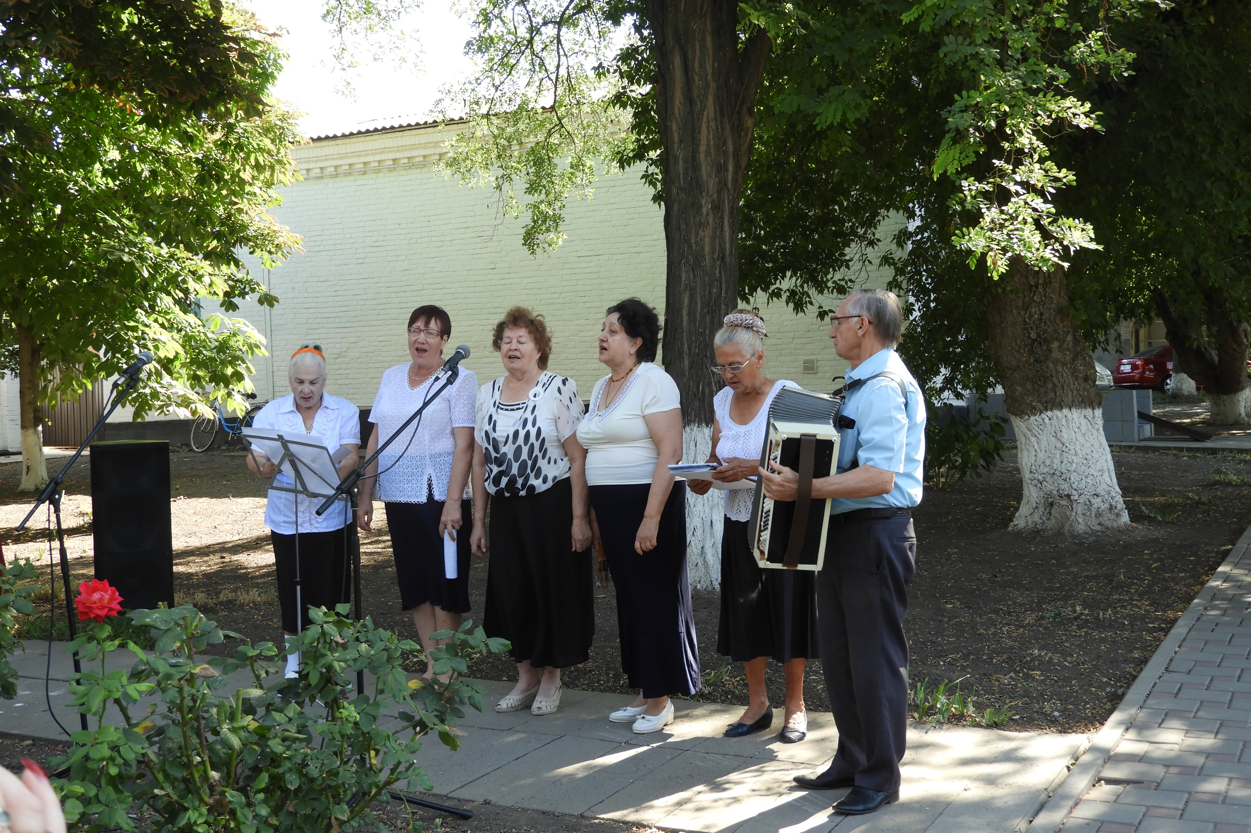

Slide 27
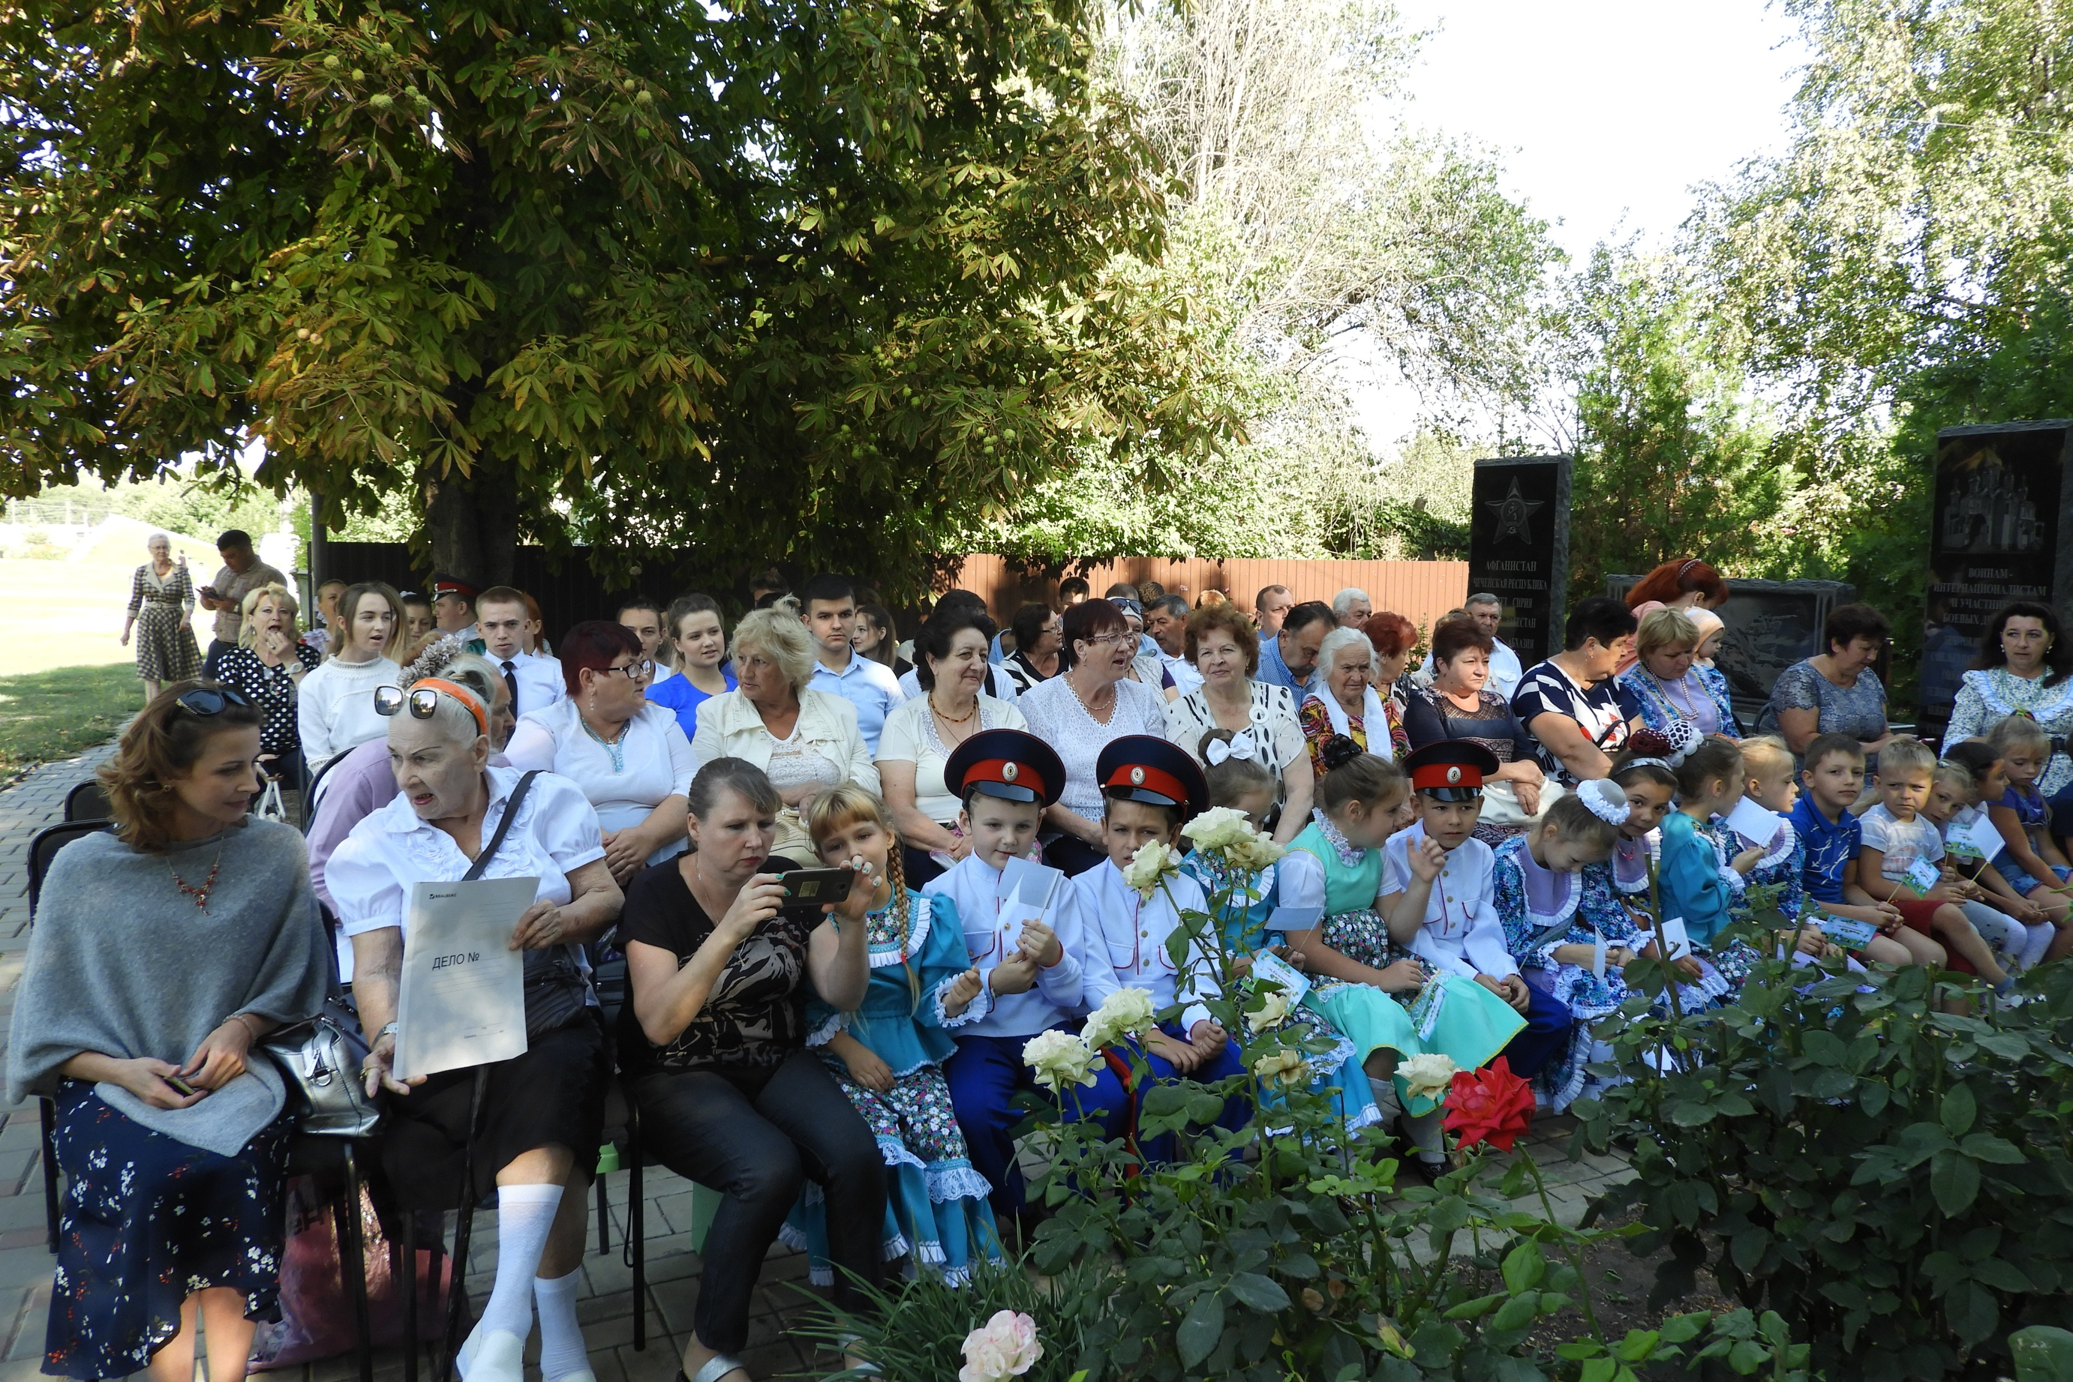

Slide 28
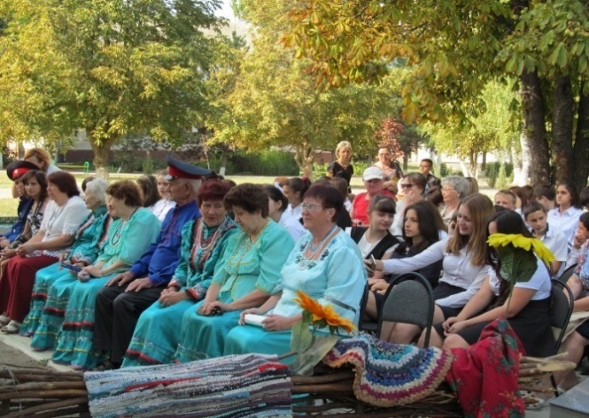
Литературно – краеведческий праздник «И с гордостью скажу родному краю: люблю и знаю, знаю и люблю...» - к 80-летию со дня основания Ростовской области.

Slide 29
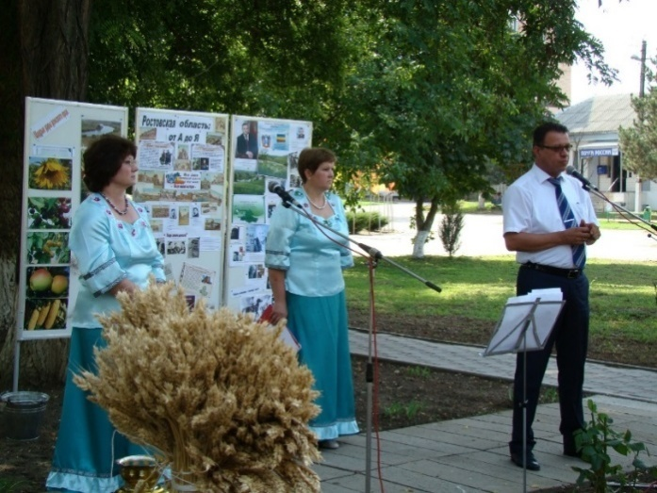
Глава Администрации Кагальницкого района Грибов И.В. выступает перед присутствующими.

Slide 30
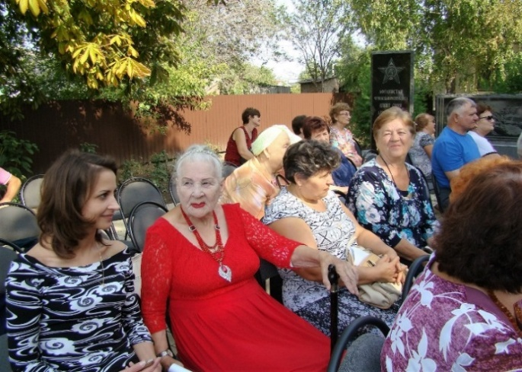

Slide 31
Литературно- фольклорный праздник «И вечен Шолоховский свет» 2015г.

Slide 32
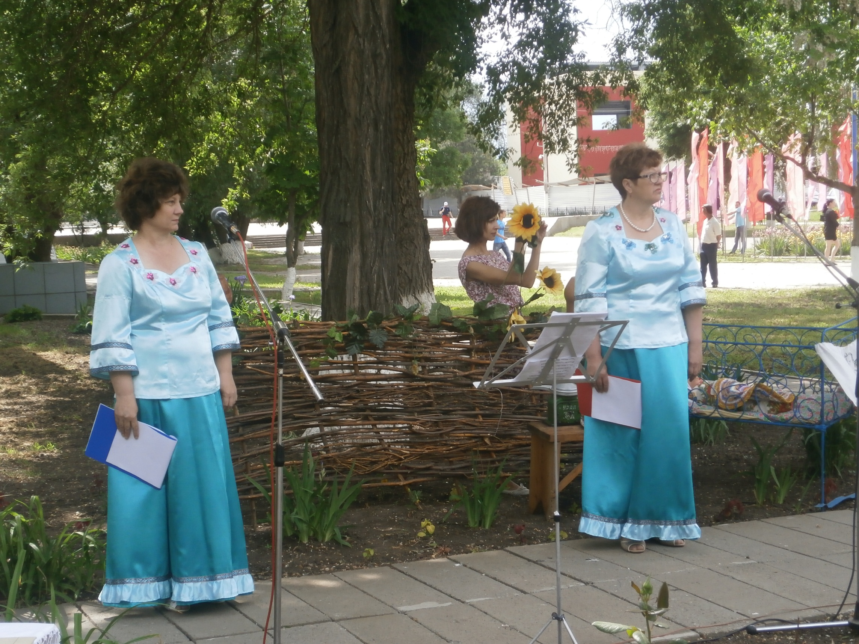

Slide 36
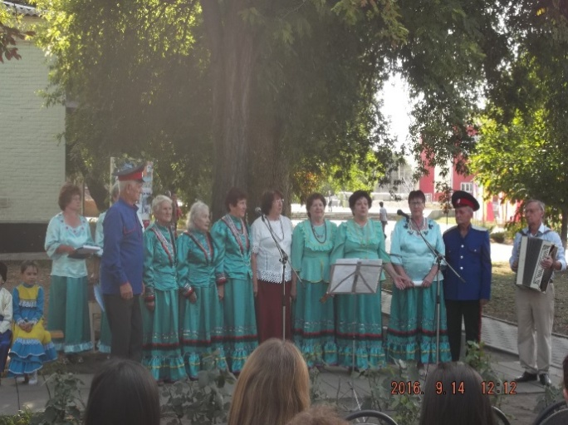

Slide 37
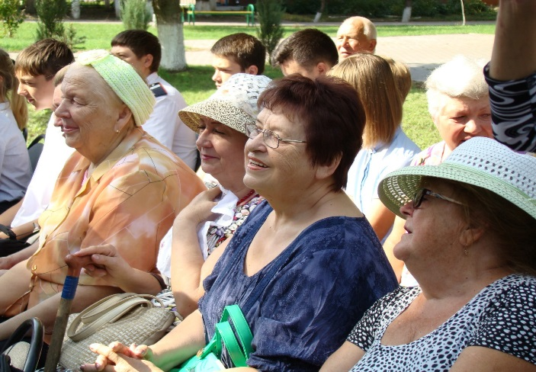
Читальный зал под открытым небом» посетители литературно – краеведческого праздника
«В донских степях мое начало…» К 100-летию со дня рождения А.Калинина

Slide 38
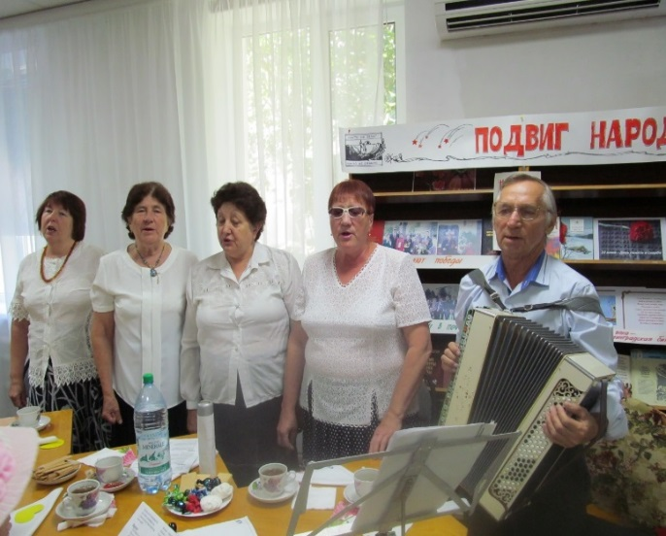
В канун праздника Дня молодежи в России, в читальный зал Кагальницкой МЦБ, были приглашены посетители Клуба по интересам « Классная компания» структурного подразделения №3, библиотекарь Синникова Т.В. и участники Клуба « Надежда» Народного университета третьего возраста « Новое время» на музыкальный час « Где песни, там и молодость».

Slide 39
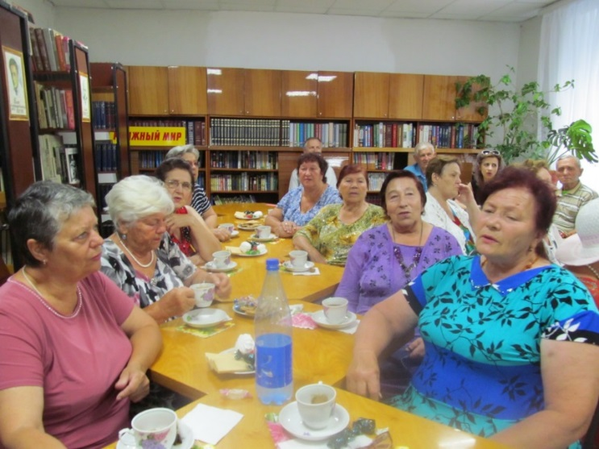
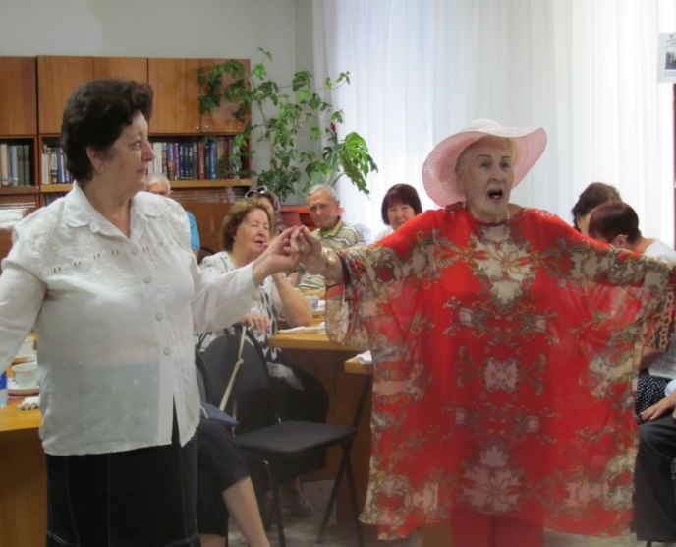

Slide 40
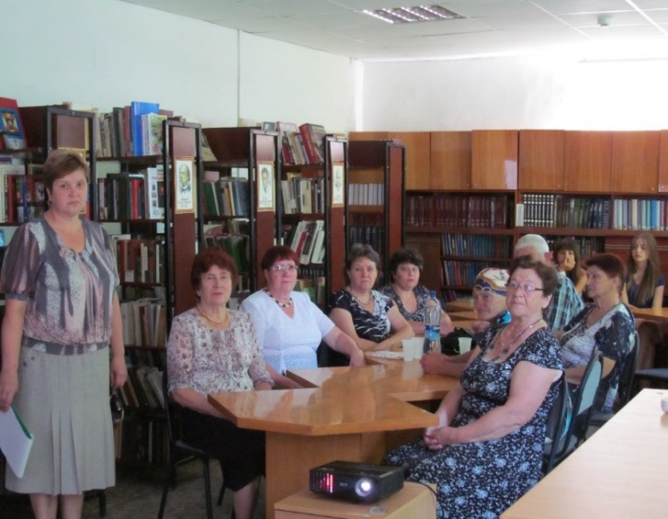
В вечере воспоминаний , посвященному 100-летию празднования комсомола «Не расстанусь с комсомолом!» приняли участие гости, чья молодость тесно связана с комсомолом.

Slide 41
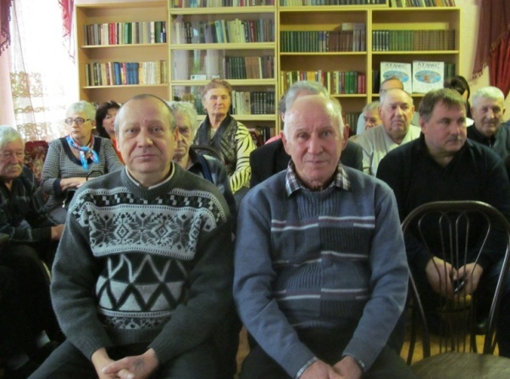
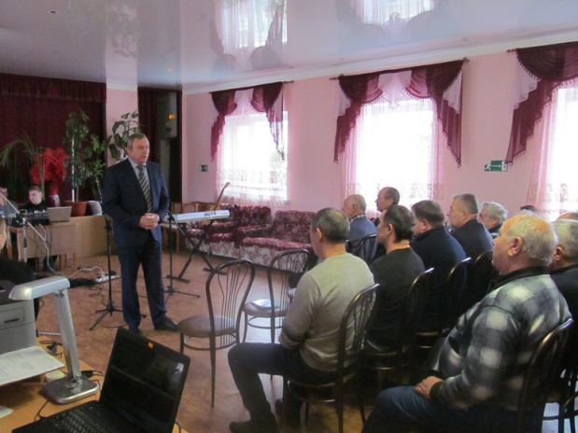
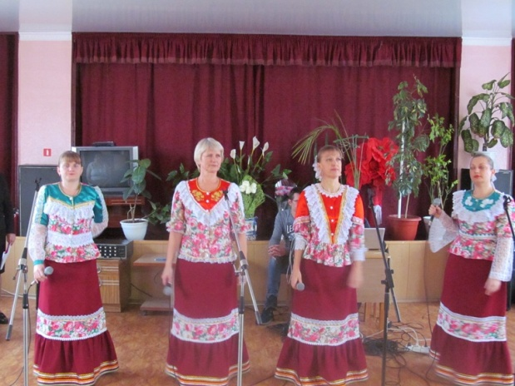
В рамках декады инвалидов проведен
праздник «Не прячьте доброты своей!»

Slide 42
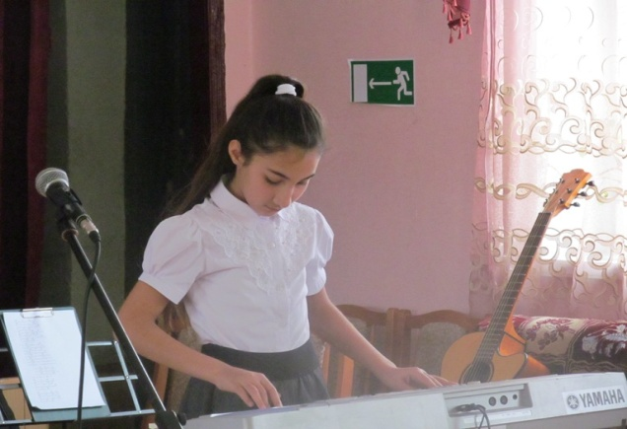
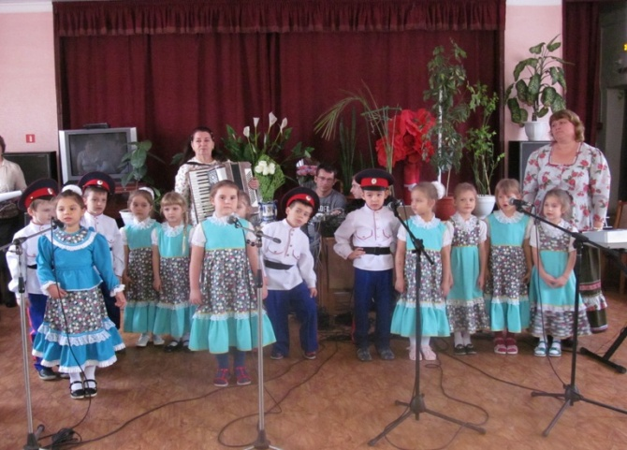
Этот день очень нужен нашему обществу – и для того чтобы обратить внимание на проблемы людей с ограниченными возможностями и для того, чтобы восхититься необыкновенной силой духа, целеустремленностью, их умением добиваться успехов в сложнейших условиях. Эти проявления жизнелюбия и оптимизма могут служить примером для всех нас.
С добрыми пожеланиями здоровья и благополучия перед присутствующими выступили заместитель начальника управления социальной защиты населения Кагальницкого района Козыренко И.В., директор Государственного казенного учреждения Ростовской области центра занятости населения Кагальницкого района Лещенко А.Н, начальник отдела по социальной политике Администрации Кагальницкого района Макоед Т.Ю.
Концертная программа подготовлена работниками МБУК КР «РДК», МБУК КР «МЦБ», преподавателями и учащимися МБУДО ДШИ Кагальницкого района, перед присутствующими выступили воспитанники МБОУ детский сад « Ручеек».

Slide 43
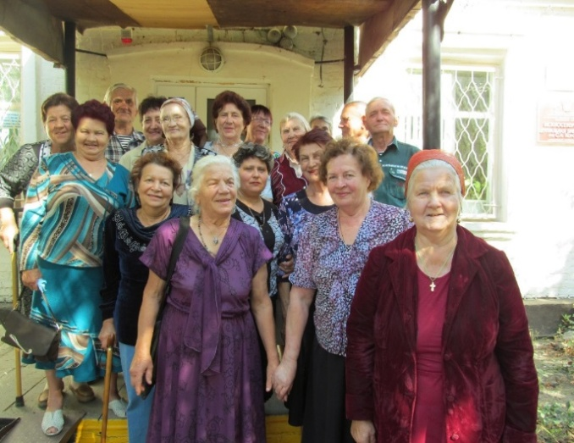
Встреча « Пусть сегодня люди знают, про тех, кто вырос в дни войны»

Slide 44
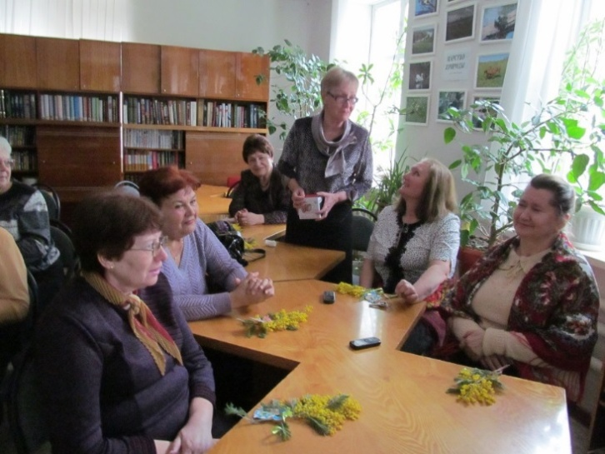
«Нашим женщинам в день весенний
Шлет привет сама весна» - праздник к 8 Марта

Slide 45
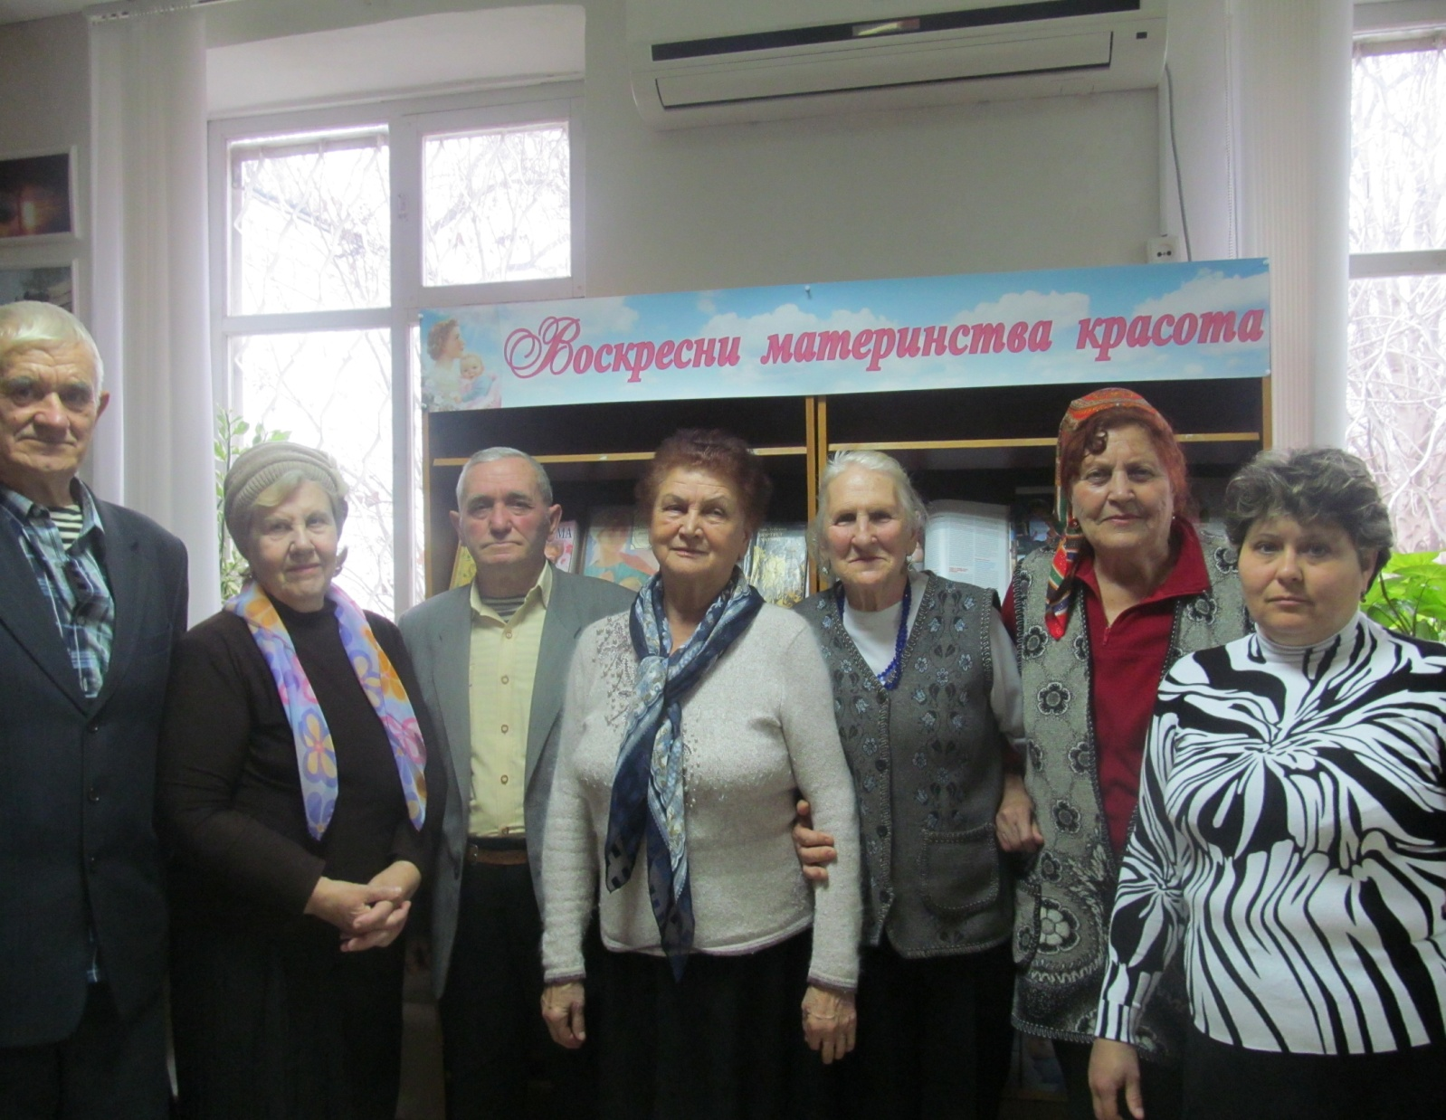

Slide 46
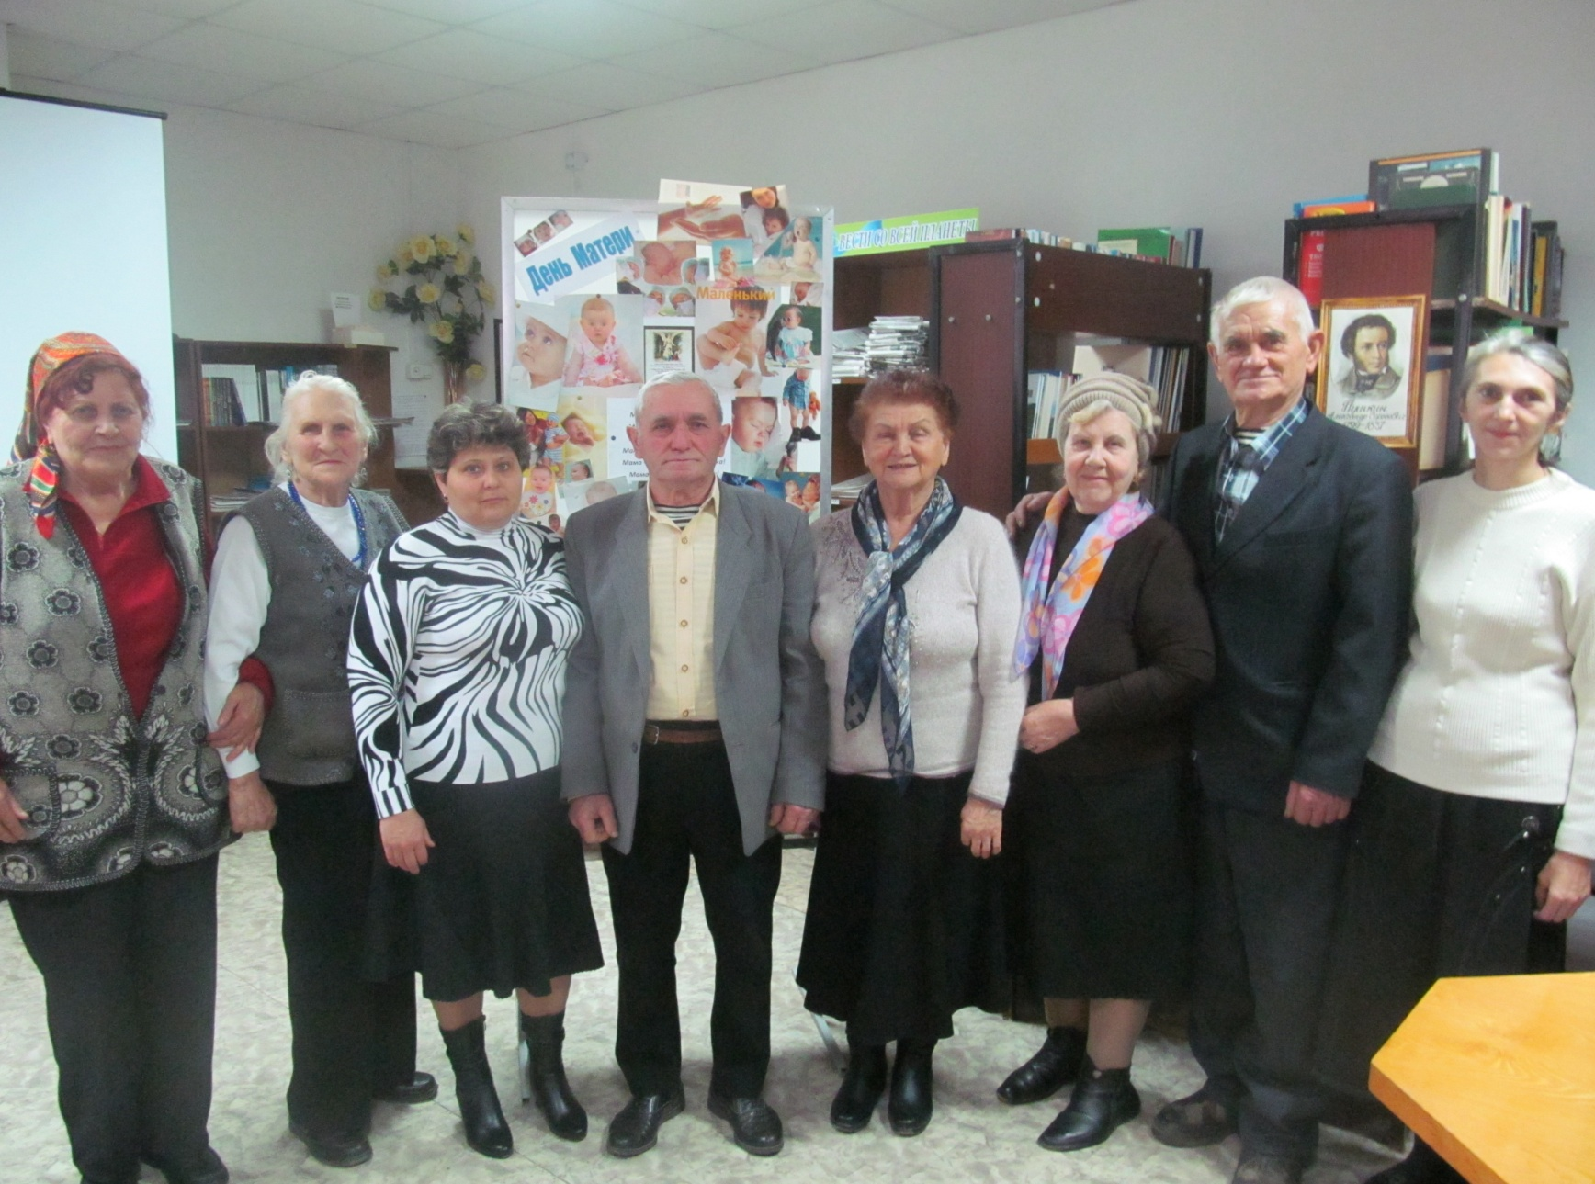

Slide 47
Литературно-музыкальная композиция« Мы кланяемся низко всем женщинам родной страны»

Slide 48
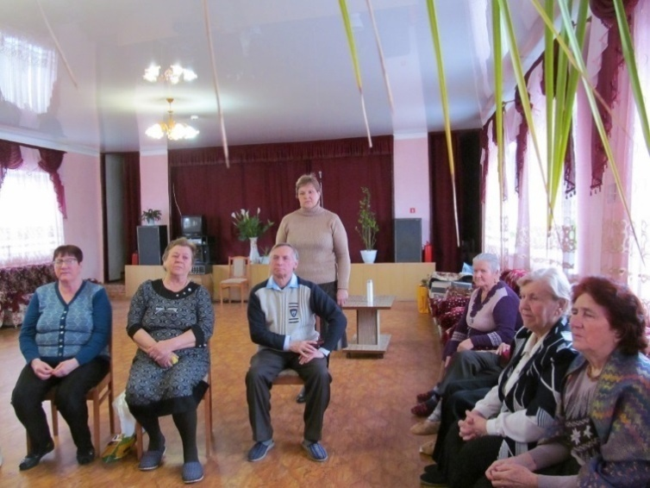
Беседа из цикла «Кумиры», посвященная Году кино в России:
« Андрей Миронов – баловень судьбы» к 75-летию актера.

Slide 49
«Праздник русского платка»

Slide 51
Районный конкурс « А ну-ка бабушки»

Slide 52
Вечер памяти «Война прошла сквозь наши души»

Slide 53
День чтения вслух « Мы наследники Победы»

Slide 54
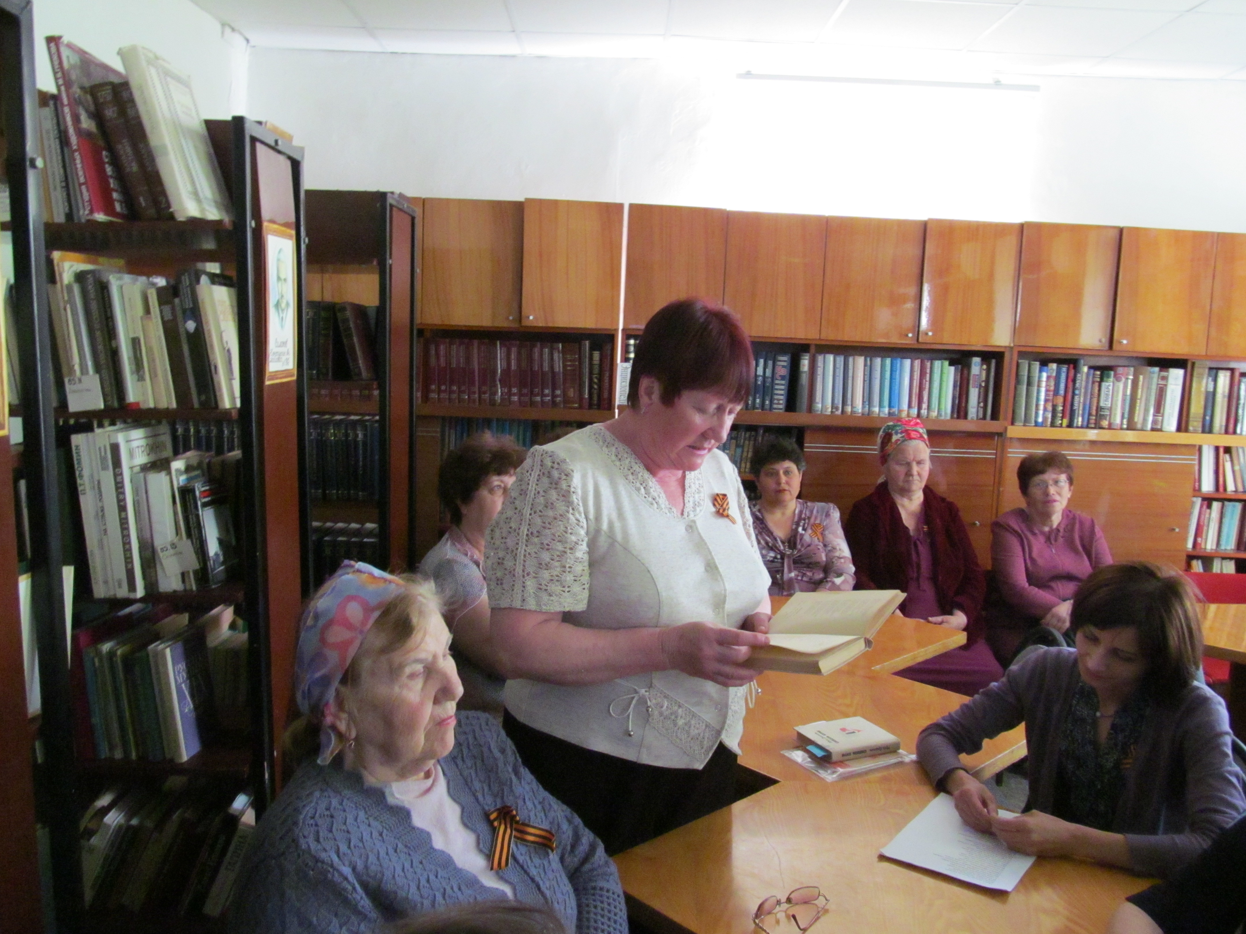

Slide 55
Акция «Георгиевская ленточка»

Slide 56
встреча поколений» Как молоды мы были…» молодежи 60-х, 80-х годов прошлого века с сегодняшней молодежью.

Slide 59
Урок здоровья « Чай пить- долго жить»

Slide 62
«Поэзия без границ»

Slide 66
Пожилые люди стремятся к общению. Любят они поговорить о прекрасном, молодость вспомнить, песню спеть , стихи почитать. Они охотно участвуют в доверительных беседах , активно обсуждают различные житейские проблемы. Говорят, что так бывает : почитали хорошую книгу, побеседовали, обсудили роман – смотришь, и на душе полегчало. Вот такая , библиотерапия необходима людям старшего возраста, в чем не раз убеждались мы.

